Slide 1
Konstruktiv journalistikk
Inspirasjonslunsj 14. mai 2020

Slide 2
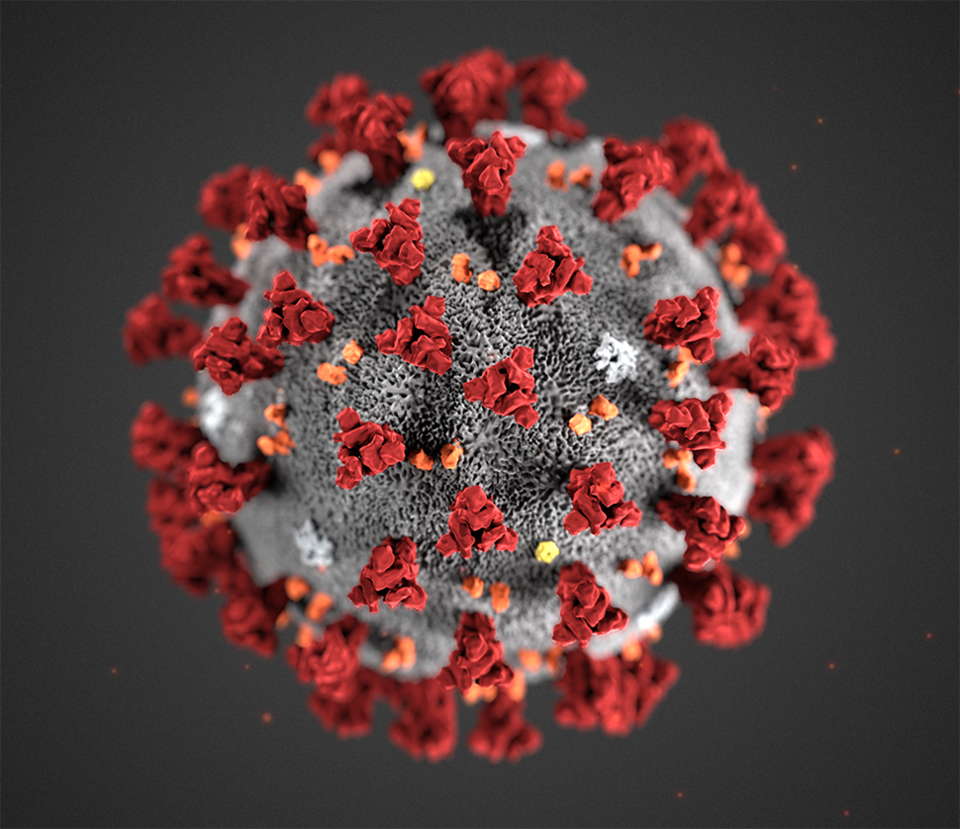

Slide 3
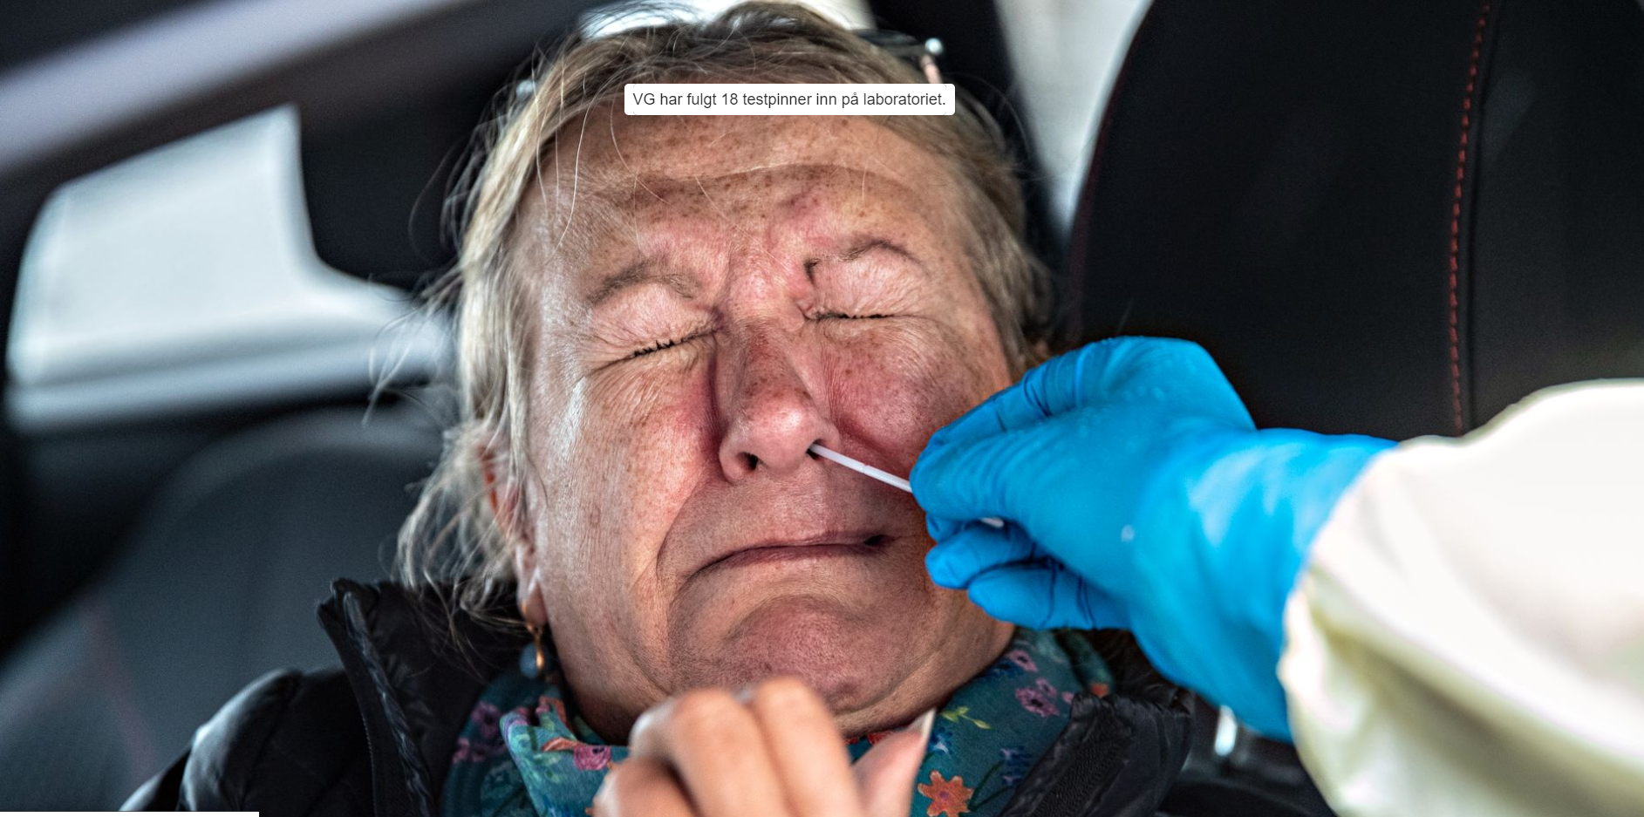
VG: Snart er det din tur: «Ingen hyggelig opplevelse»

Slide 4
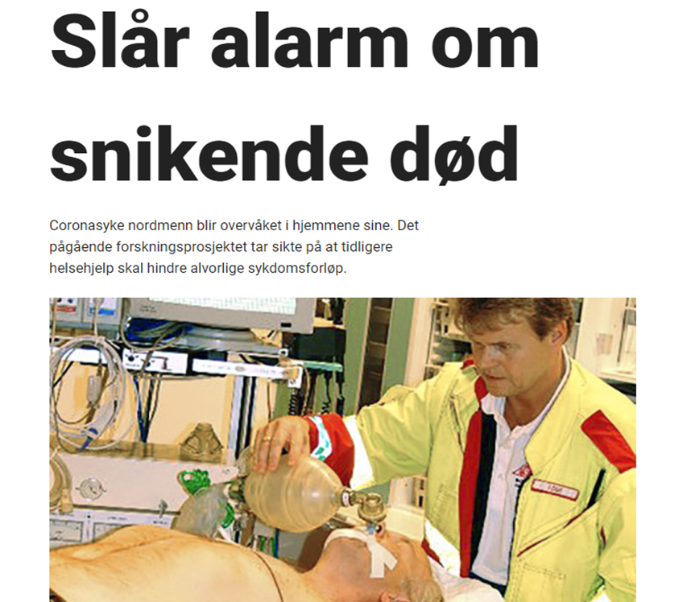
Sensasjonelt om koronaforsking Dagbladet

Slide 5
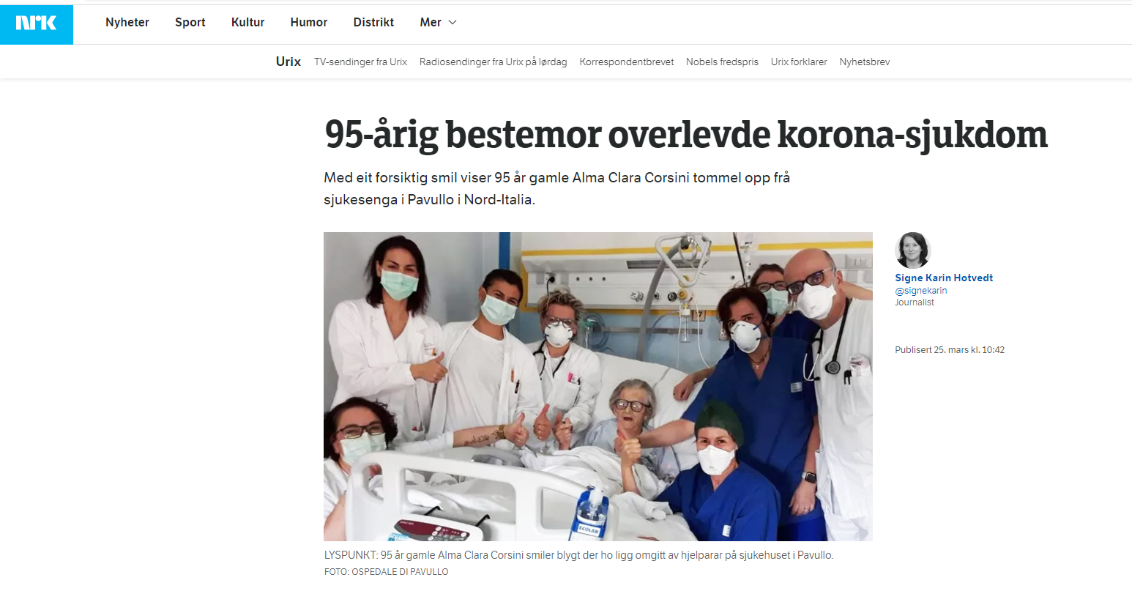

Slide 6
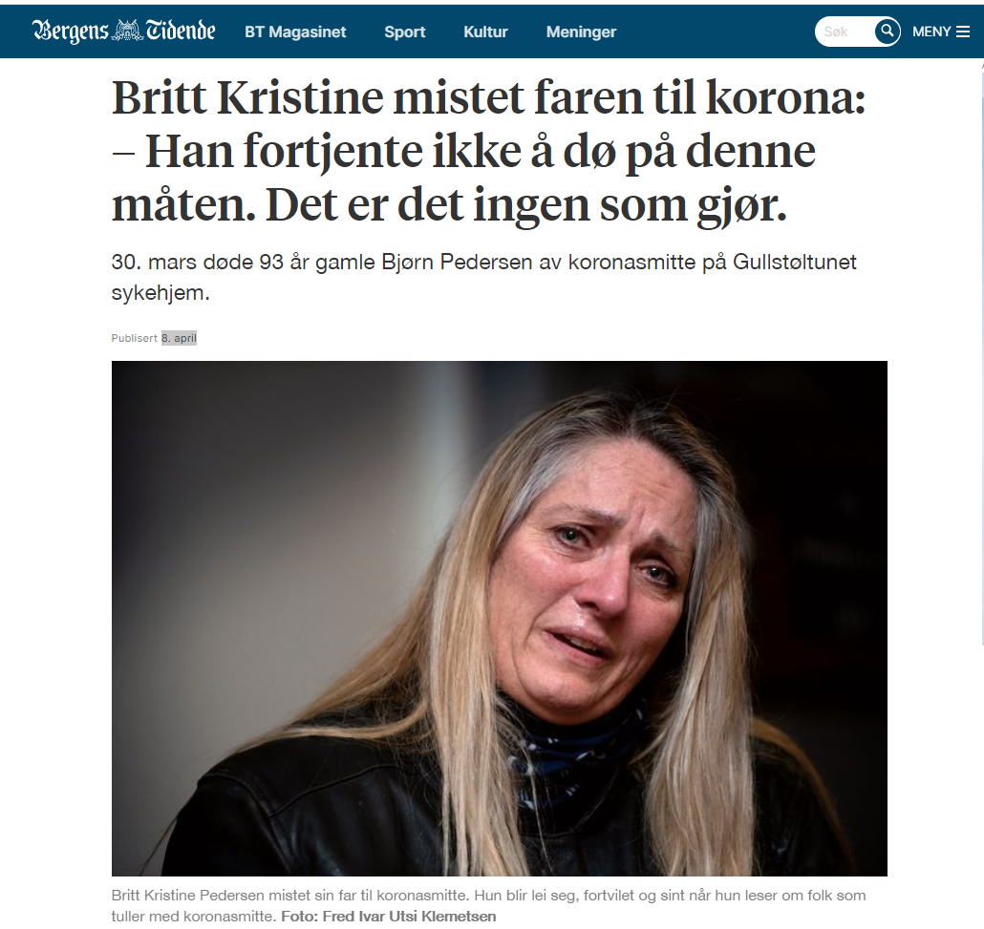
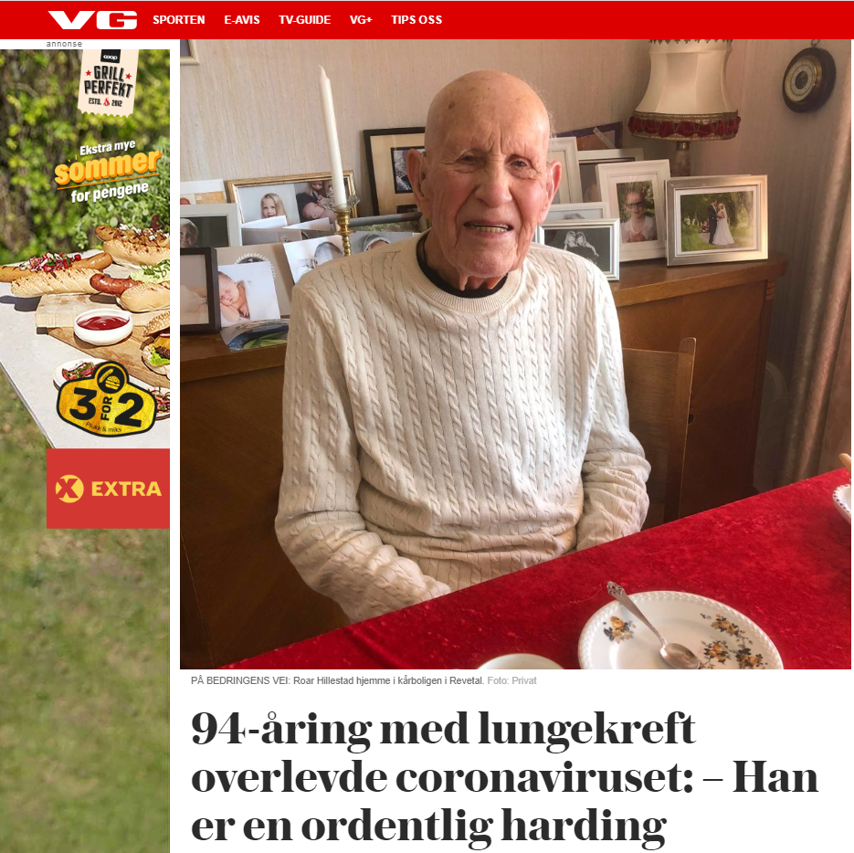
Dødsfalla – og dei som overlevde

Slide 7
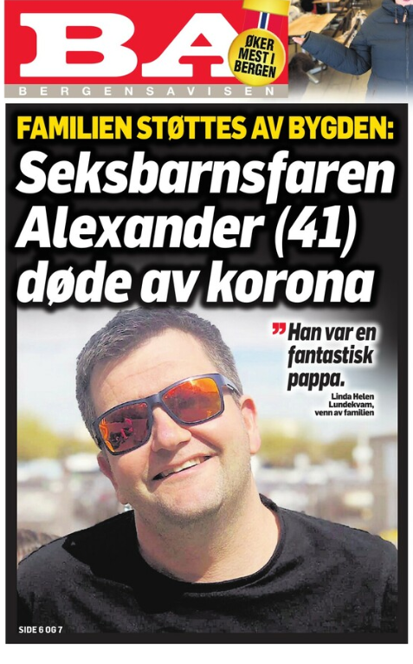
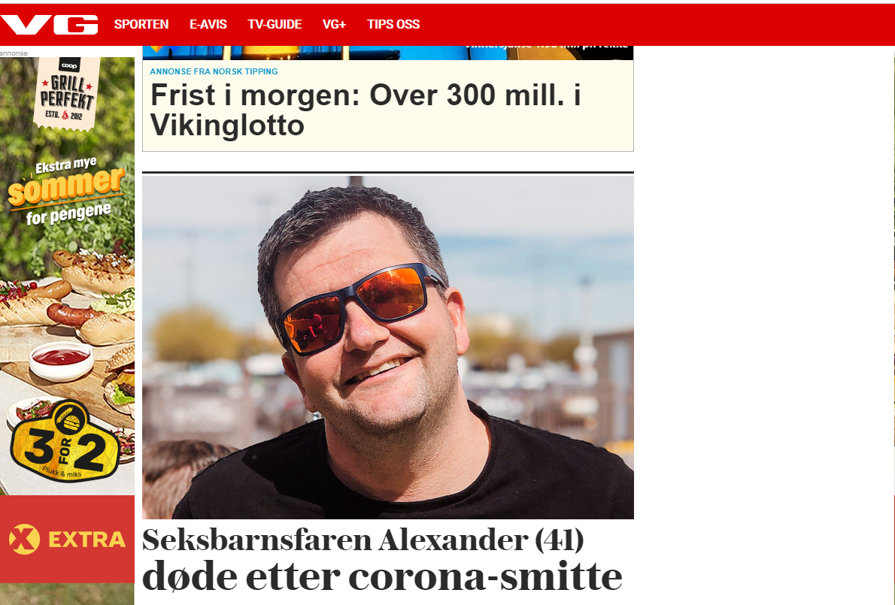
Same nyheit – same foto – og eit større bilde

Slide 8
Nokre eksempel frå lokalaviser i det siste
Utfordringane
Men også løysingane og det som går bra
Balanse i nyheitsbildet skapar tillit

Slide 9
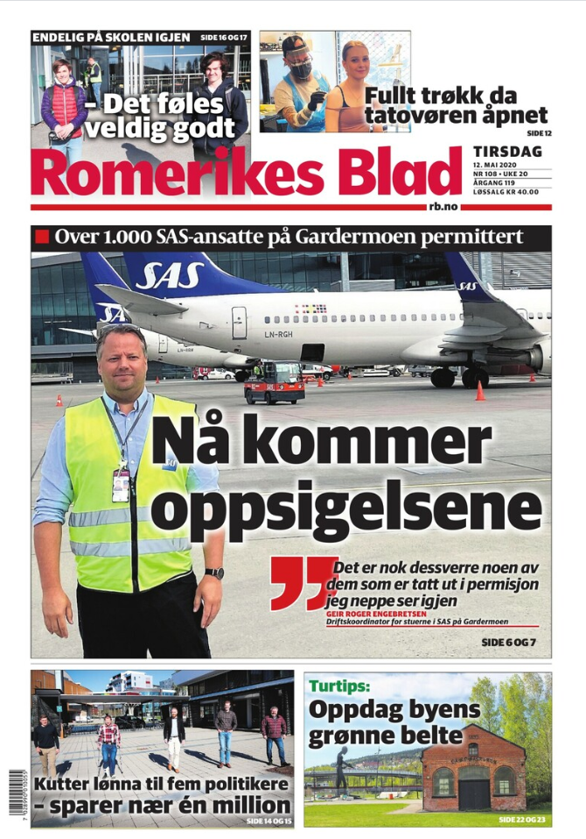
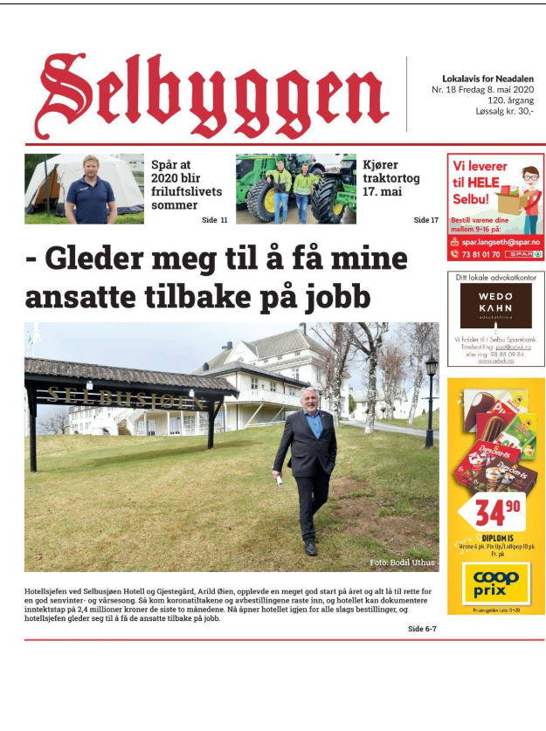
Balanse i nyheitsbildet
Oppseiingar på Gardemoen. Tilbake på jobb i Selbu.

Slide 10
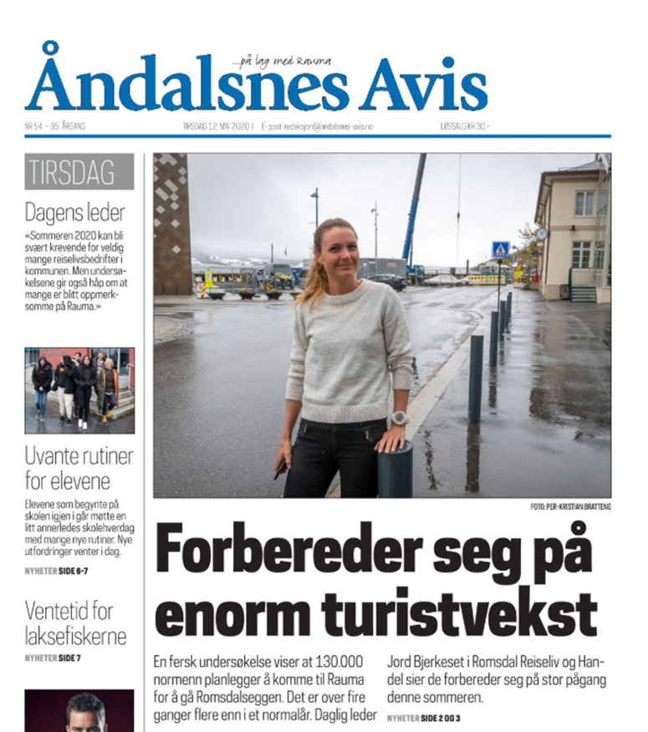
Ventar vekst i krisetid
Leiaren handlar om ein krevande sommar for turistbransjen i kommunen.
Oppslaget fokuserer på den andre sida.

Slide 11
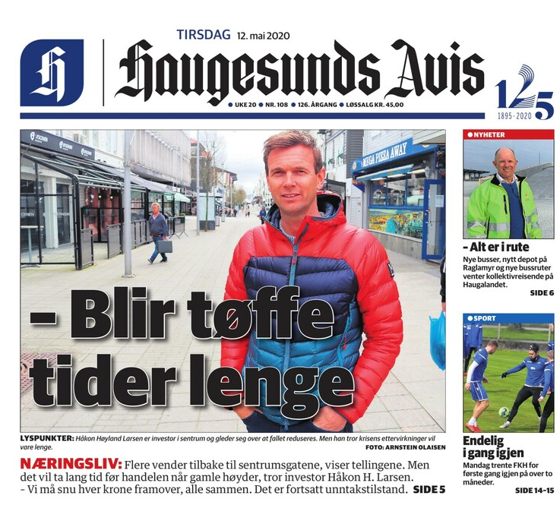

Slide 12
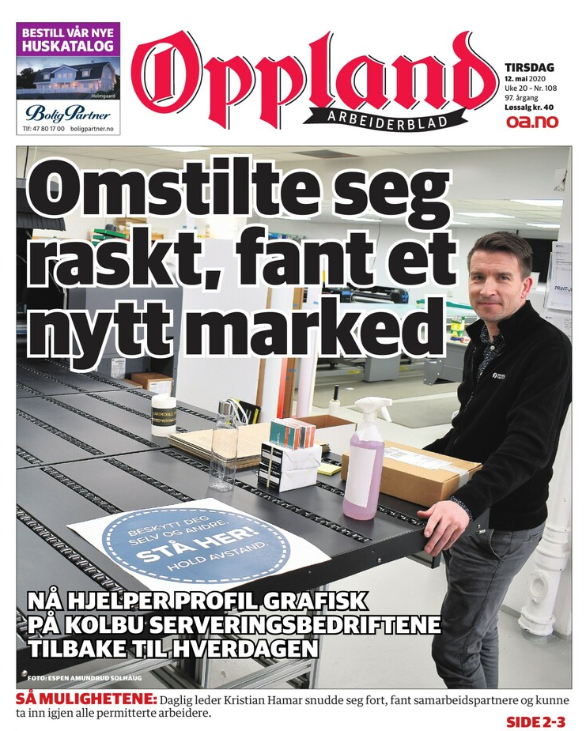
Viser løysingar i krisetid
Lokalavisene fortel ofte nært, gjennom dei sakene faktisk handlar om.

Slide 13
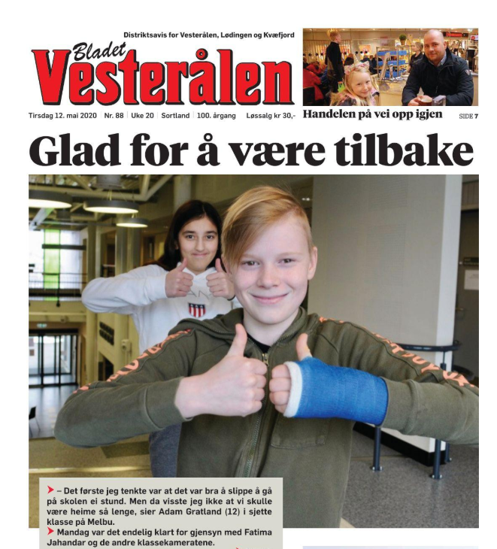
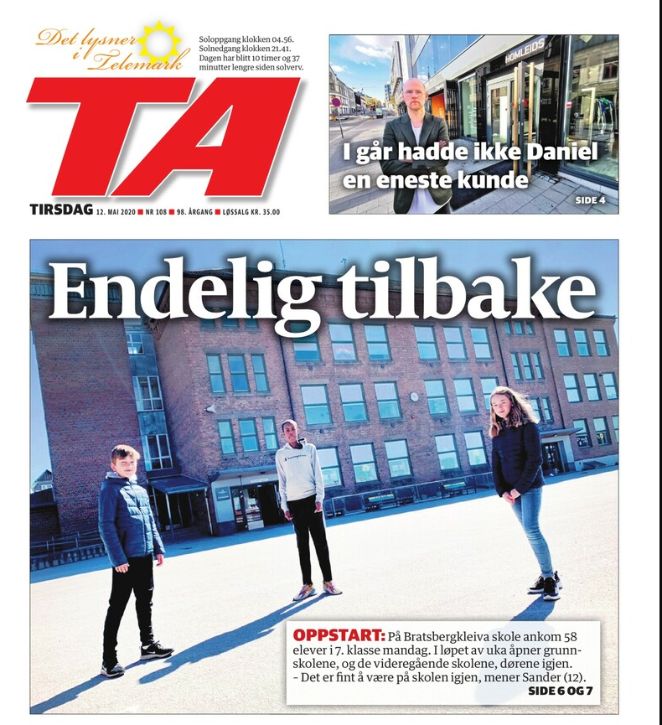
Ny skulestart er utfordrande, men ikkje berre.

Slide 14
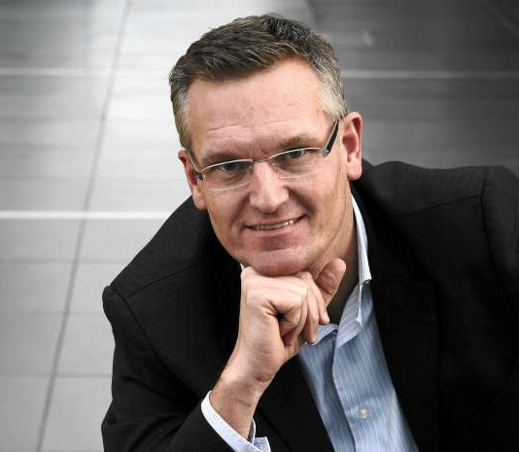
«Journalistik handler om på nuanceret vis at formidle den bedst opnåelige version af sandheden.»
Ulrik Haagerup, Constructive Institute

Slide 15
Kva er konstruktiv journalistikk?
Kritisk og løysingsorientert

Slide 16
Historikk
Uro for nyheitsjournalistikken si samfunnsrolle
Opprør mot sensasjons- og konfliktorientering i pressa
Låg tillit til journalistar og endå mindre til politikarar

Slide 18
Konstruktiv journalistikk – to steg:
Journalistikk som dekkar heile nyheitsbildet
Breaking news, hendingsnyheiter
Undersøkjande journalistikk
OG
Nyheiter om utvikling som går rett vei, forbilde og organisasjonar som lukkast.
Journalistikk som tar eit aktivt ansvar
Fjerde statsmakt. Påpeikar avvik og feil.
Er samfunnskritisk, avdekkar
OG
Tar ansvar for at sakene blir følgt opp. Røktar samfunnsdebatten aktivt mot løysingar.

Slide 19
Ein strategi for å skapa betre balanse i journalistikken, gi eit meir sant verdsbilde, og utvida samfunnsansvaret.

Slide 20
Korleis?
Eit meir fullstendig nyheitsbilde
løysingsretta debatt

Slide 21
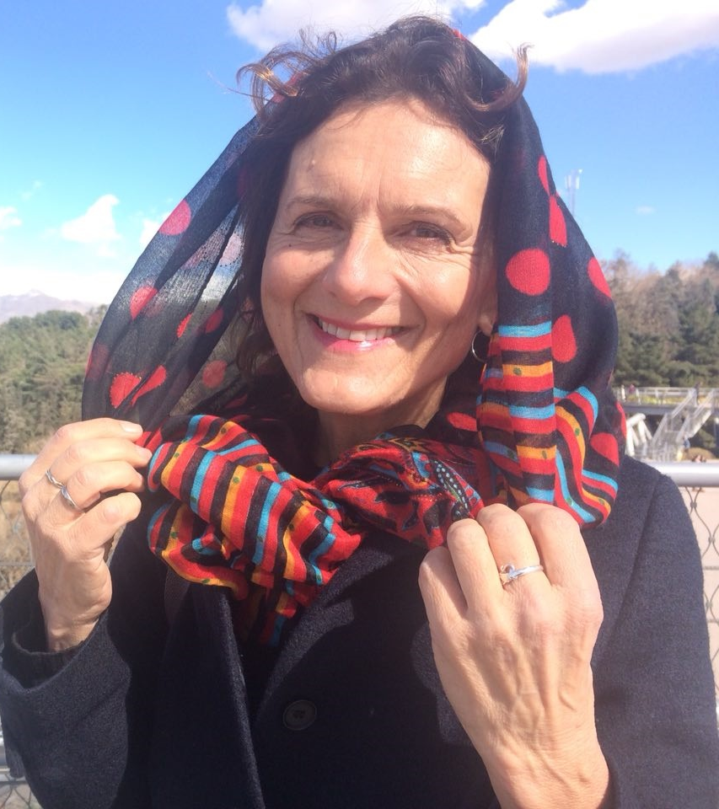
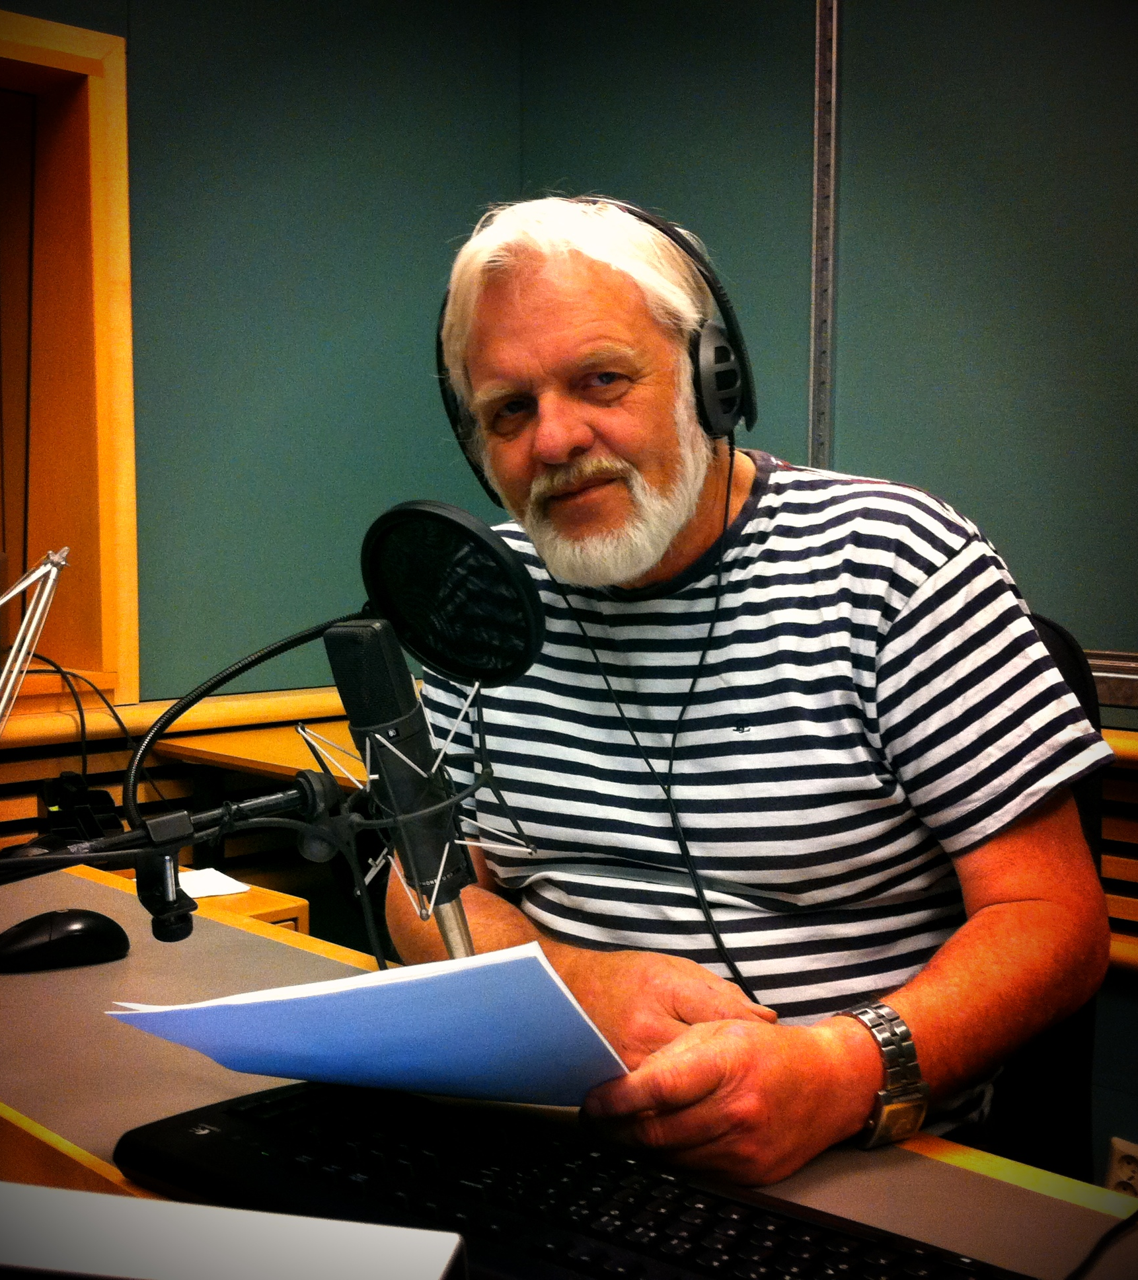

Slide 22
Kjenneteikn ved konstruktiv journalistikk
Viktigast av alt: Samfunnsrelevans
Finn fleire framsteg
Sett saka i perspektiv!

Slide 23
Kjenneteikn ved konstruktiv journalistikk
Nyansering
Løysingsorienterte spørsmål
Samanliknande journalistikk

Slide 24
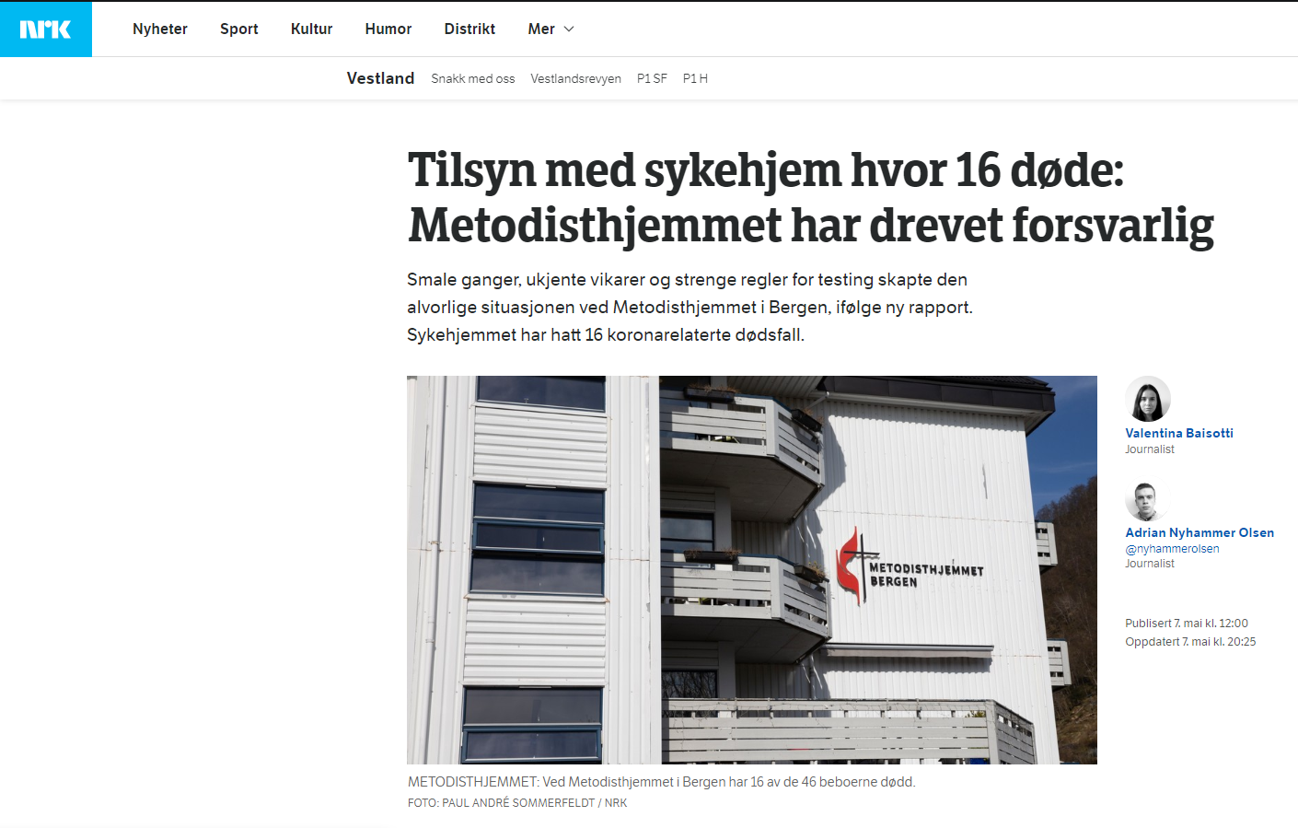

Slide 25
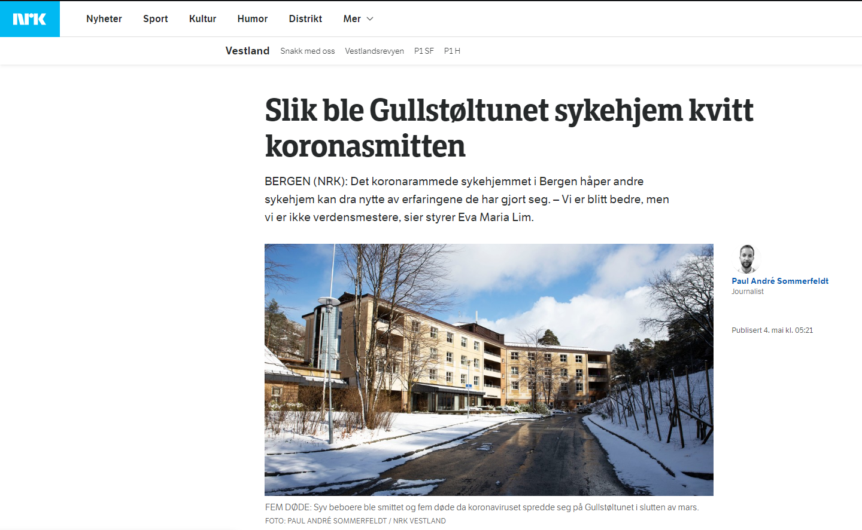

Slide 26
Kvifor konstruktiv journalistikk?
Kritisk og løysingsorientert

Slide 27
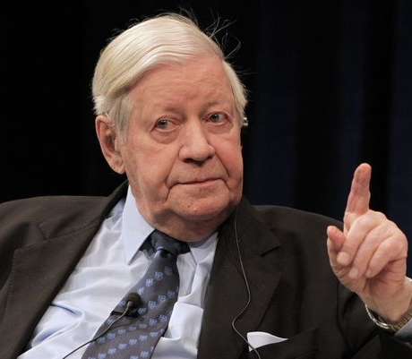
«News media do not help democracy.
It is so full of negativity.
Media-democracy produce populists – not leaders.»
Helmut Scmidt (1918-2015)
Tysk forbundskansler og redaktør i «Die Zeit»

Slide 28
«Vi er skrudd inn på å leita med lupe etter dei kritikkverdige forholda.
Det å visa dei gode eksempla er i liten grad ein del av den daglege diskusjonen i dei redaksjonelle miljøa eg kjenner. Det er ei leiaroppgåve å løfta det fram»
Gard Steiro, redaktør VG

Slide 29
«Det er lettare å bryta ned enn å bygga opp.
Om vi ikkje fortel kva vi faktisk har fått til, er det ikkje sikkert vi evnar å ta vare på det.»
Irene Halvorsen, redaktør Nationen

Slide 30
Viktigast av alt er…
– samfunnsoppdraget!

Slide 31
Utan demokrati – ingen journalistikk
Utan journalistikk – ikkje noko demokrati

Slide 32
Kvifor vart du journalist?

Slide 33
Til slutt:
Tre tips til vidare inspirasjon

Slide 34
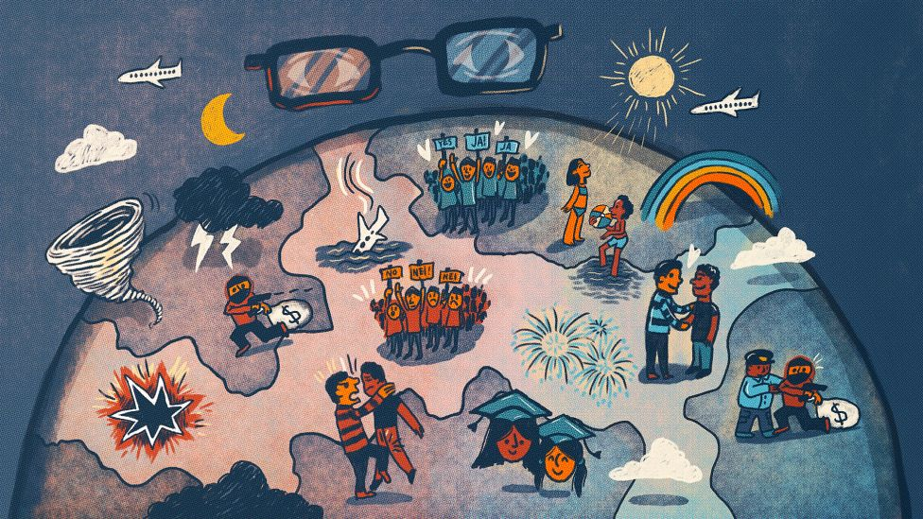
Konstruktiv journalistikk: Å se verden med begge øynene.
Ida Løvdahl Alvsen i Aftenposten Innsikt http://www.aftenposteninnsikt.no/kulturtrender/konstruktiv-journalistikk-se-verden-med-begge-ynene
Illustrasjon: Linda Heggen

Slide 35
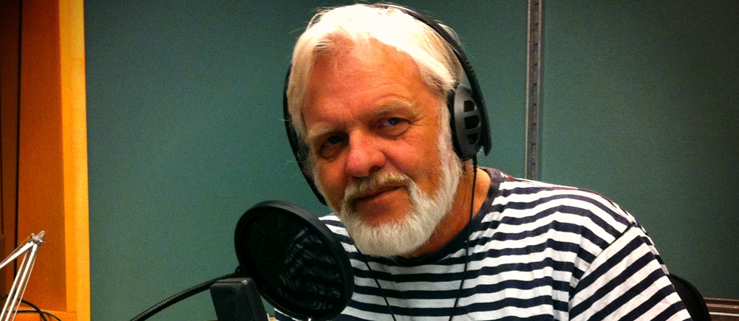
Kan vi tro på nyhetsbildet?
Tomm Kristiansen i NRK Ytring. https://www.nrk.no/ytring/kan-vi-tro-pa-nyhetsbildet-_-1.12823107

Slide 36
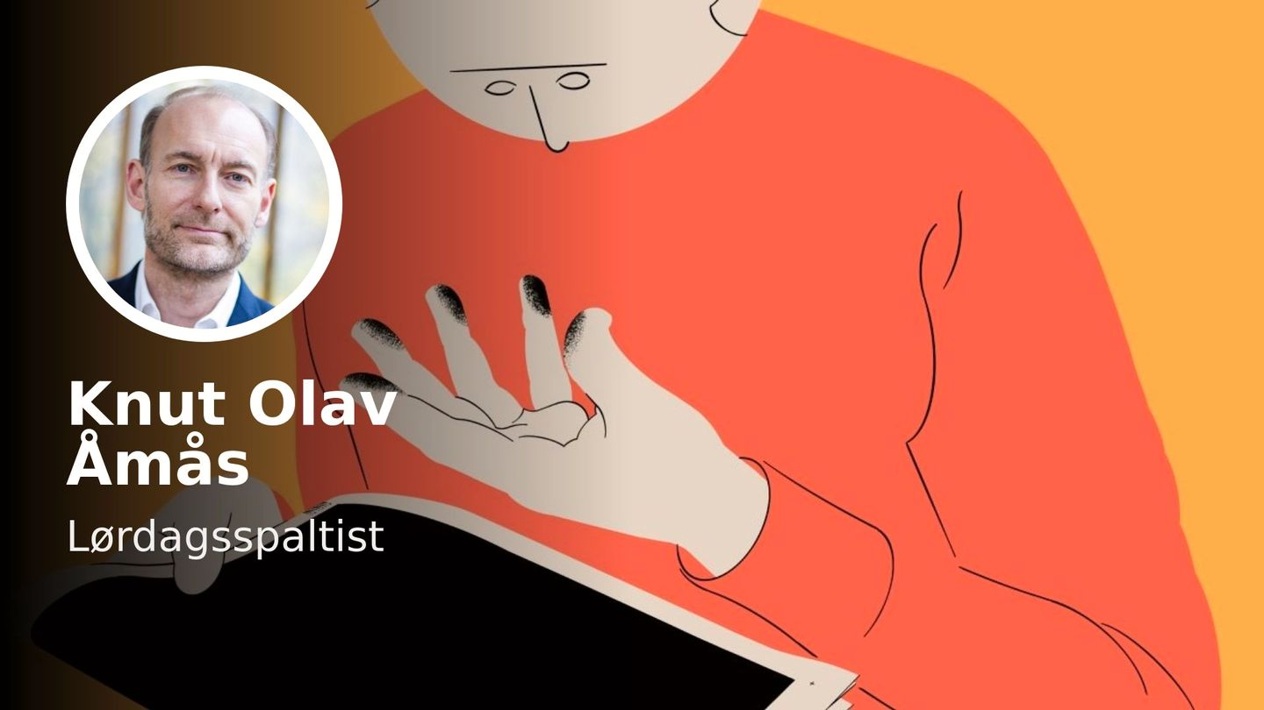

«Tenk om journalistikken kom med løsninger – ikke bare konflikter»
Knut Olav Åmås i Aftenposten https://www.aftenposten.no/kultur/kommentar/i/70vyLo/tenk-om-journalistikken-kom-med-loesninger-og-ikke-bare-konflikter-knut-olav-aamaas?
Illustrasjon: Åge Peterson

